Slide 1


2DGP 1차발표
게임공학과
2021182020 송형규
Notes:
안녕하십니까. 저는 2DGP 1차발표를 할 게임공학과 21학번 송형규라고 합니다.

Slide 2

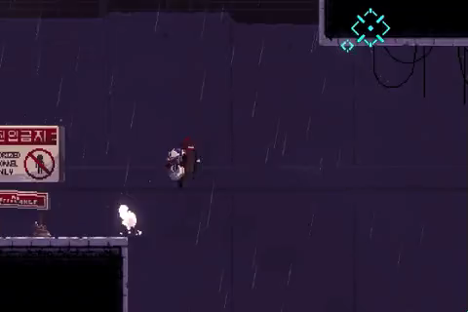
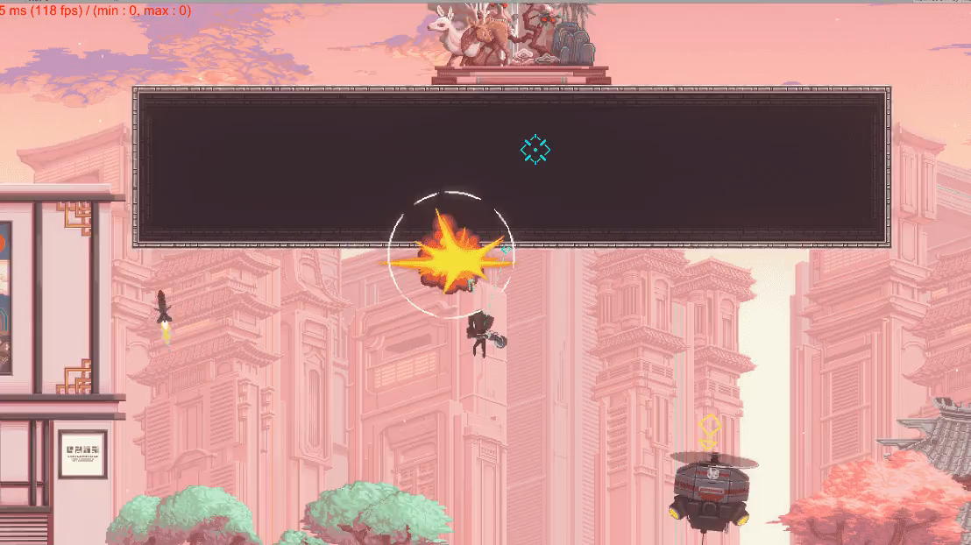
게임 컨셉
원작 산나비
장르: 액션 플랫폼
웹후크를 이용한 이동과 전투
빠른 속도감
Notes:
제가 만들려는 게임은 산나비라는 게임을 모티브로 모작을 하려고하며, 장르는 액션 플랫폼으로 하였습니다.
저는 위의 이미지에서 처럼 웹후크를 이용하여 천장이나 벽을 타고 다니며 이동하고, 적의 공격을 피하며 웹후크를 이용하여 적에게 다가가는 전투,그리고 이를 통해 나오는 빠른 속도감을 게임의 재미요소로 잡았습니다.

Slide 3

게임 진행
ㅊ
스테이지 진행
최대한 먼 곳까지 이동
Notes:
스테이지의 진행입니다. 우선 이미지에 보이는 저 몬스터가 화면의 왼쪽에서 나타나 오른쪽방향으로 이동합니다. 그렇기때문에 플레이어는 빠르게 맵 오른쪽으로 이동해야합니다.

Slide 4
게임 진행
스테이지 진행
웹후크를 이용한 이동
Notes:
맵에서의 이동은 보시는 것처럼 웹후크를 이용하여 빠르게 이동하거나 벽을 탈 수 있으며, 발판같은 것들을 이용하며 스테이지를 진행을 합니다.

Slide 5
게임 진행
스테이지 진행
웹후크를 이용한 전투
Notes:
그리고 중간중간에 나오는 몬스터를 웹후크로 다가가 잡아야하며, 그렇지 않을 경우 몬스터의 공격에 맞아 게임오버가 될 수도 있습니다.

Slide 6
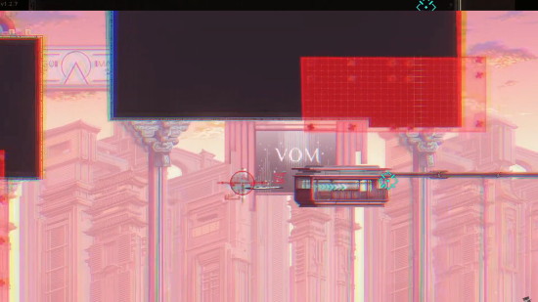
게임 진행
스테이지 진행
움직이는 발판
플레이어가 못가는 구역
Notes:
그뿐만 아니라 움직이는 발판이나 플레이어가 들어갈 수 없는 금지구역같은 기믹을 만들어 플레이를 다양화 시킬 생각이며, 원작 산나비의 보스전이나 스테이지식 구성을 제외한 최대한 많은 것을 담으려고 노력할 것입니다.

Slide 7
주차별 일정
1주차 | 스프라이트 탐색, 계획 구체화
2주차 | 오브젝트의 WASD이동, 충돌 구현
3주차 | 웹후크 이동 구현
4주차 | 웹후크 이동 구현, 간단한 몬스터 AI 구현
5주차 | AI의 공격 구현, 스프라이트 적용
6주차 | 맵 생성 로직 구현
7주차 | 사운드 추가, 버그수정
8주차 | 최종점검
Notes:
주차별 일정은 대략적으로는 화면에 띄워진 것처럼 진행할 예정이며, 무엇이 부족할 지도 모르고 3주차쯤에 시험기간도 있기때문에 큰 틀만 잡아놓은 상황입니다. 이상 발표를 마치겠습니다.

